Slide 1
Технология формирования
и развития вычислительных
навыков учащихся
Учитель математики
МАОУ «Боровинская СОШ»
Пилипенко А.В.

Slide 2
Развитие вычислительных навыков — это длительный и сложный процесс, результативность которого зависит от индивидуальных особенностей учащегося, уровня его подготовки и от способов организации вычислительной деятельности, также от методических и педагогических подходов которые осуществляются к образованию учащихся и их математическому образованию в целом.

Slide 3
Снижение уровня навыков вычислений и тождественных преобразований.
Нерациональное вычисление.
При вычислении все чаще прибегают к помощи технических средств – калькуляторам.

Slide 4
Полноценный вычислительный навык обучающихся характеризуется следующими показателями:
правильностью
осознанностью
рациональностью
обобщенностью
автоматизмом
прочностью.

Slide 5
Способы решения проблем
1) игры, игровые моменты и занимательные задачи;
2) тесты «Проверь себя сам»;
3) математические диктанты;
5) творческие задания и конкурсы;
6) различные приемы устных вычислений.

Slide 6



Игра «Исправляем ошибки». Цель игры: развитие критичности мышления, самоконтроля, внимания, умения обосновывать свою точку зрения.
1. Незнайка сравнил числа. Внимательно посмотрите, все ли он сделал правильно. Найдите ошибки и объясните их.
0,5>0,724; 0,0013<0,00127; 55,7<55,700;
7,6421>7,6429; 0,908<0,918; 8,605=8,6005.
2. Незнайка решил несколько примеров на сложение и вычитание десятичных дробей. Найдите ошибки и объясните их.
2,7+3,651+6,351; 0,325+11,76=15,01; 0,17+1+0,18;
2-0,63=1,63; 117,7-10,07=107,77; 0,632-0,124=0,508.
3. Незнайка решил уравнение х+3,75=6,9 тремя способами, но ответы не совпали. Почему? Найдите ошибки и объясните их.
Способ I. х=6,9-3,75, х=3,25.
Способ II. х=6,9+3,75, х=4,44.
Способ III. х

Slide 7
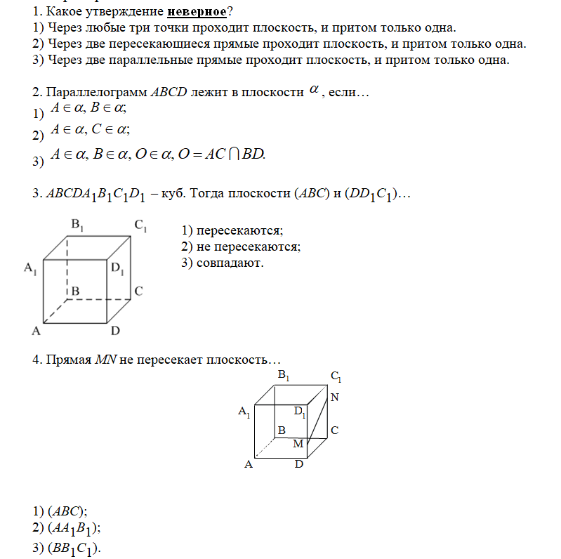
Тест:
Проверь
себя

Slide 8
Диктант «Взаимное расположение прямых»
Закончите предложения:
а) Две прямые в пространстве называются параллельными, если ________________________________________________________ .
б) Две прямые называются скрещивающимися, если ________________________________________________________ .
2. Заполните пропуски, чтобы получилось верное утверждение:
а) Две пересекающиеся прямые лежат в _______________ плоскости;
б) Если прямые а и в имеют две общую точку, то они ___________________ .
в) Если одна из двух прямых лежит в плоскости, а другая пересекает эту плоскость в точке, не принадлежащей первой прямой, то данные прямые _______________________________ .
г) Через точку пересечения двух данных прямых можно провести третью ______________________ , не лежащую с ними в одной плоскости.

Slide 9
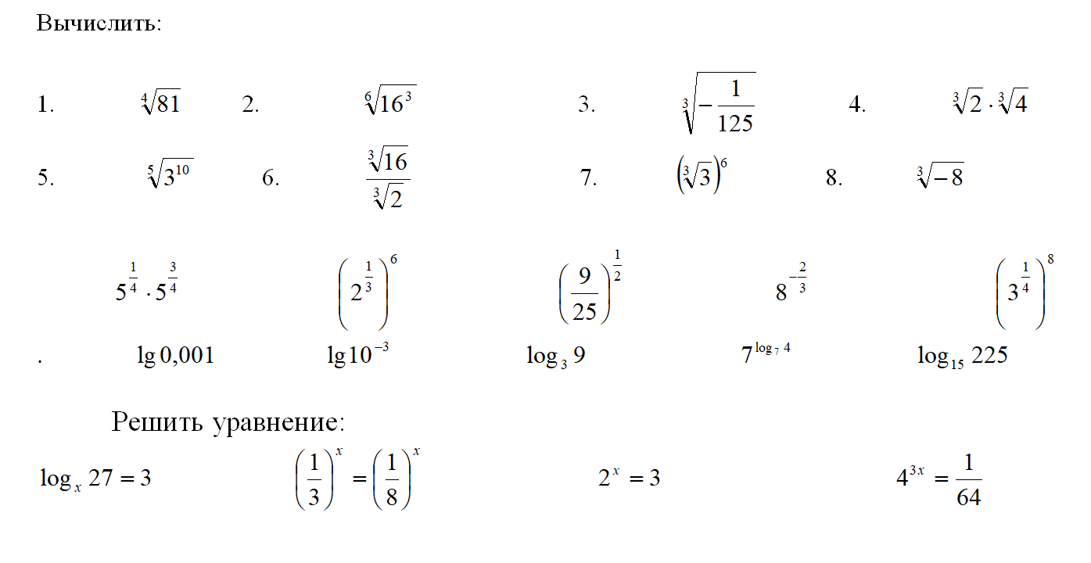
Устно:
Восстанови цепочку выражения:
log₃81
+ lg10 -log₅1
*

Slide 10
Спасибо за
Внимание!

